Slide 1
Homework 2

Slide 2
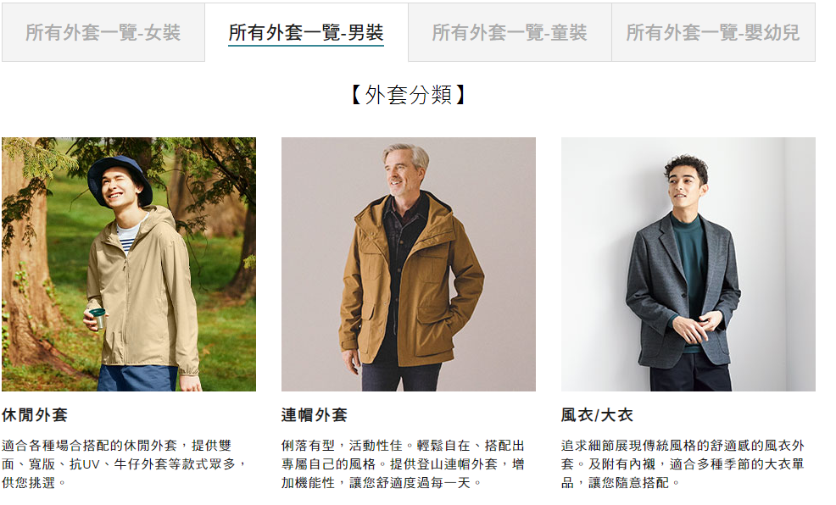
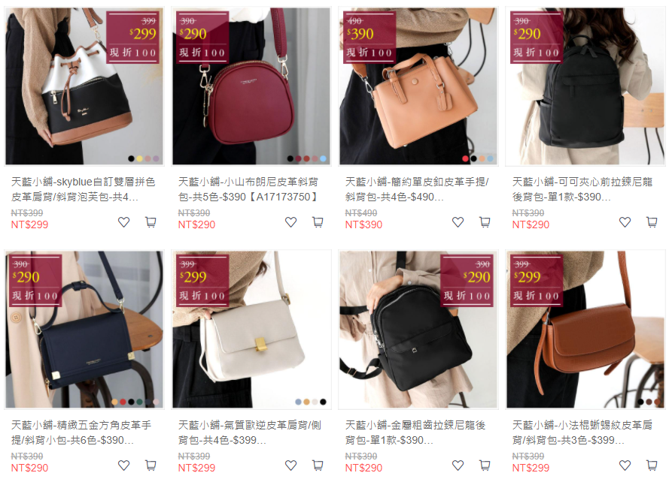
購物網站
請利用free css template設計一購物網站
https://www.uniqlo.com/tw/special/outerlineup/men/
https://www.sky-blue.com.tw/v2/official/SalePageCategory/357631?sortMode=Curator

Slide 3
購物網站
以一項物品為主題
包包、鞋子、衣服、零售、餐廳點餐等等
利用php發送確認信及產生購物清單(PDF)
利用php寄發Email
Email 中需有使用者購物資訊
需產生QRcode(可直接連到購物清單)並透過Email附件傳送

Slide 4
購物網站
HTML Form 35%
使用者購物資訊
必須含 radio 或 check box (5%)
至少五項內容 (10%)
姓名, 電話 …
至少三項防呆機制(validation)
HTML5內建 (5%)
利用pattern (10%)
至少10項產品(5%)
CSS 15%
Inline Styles (5%)
Embedded Style Sheets (5%)
Linking External Style Sheets (5%)
部分 css請自行轉換

Slide 5
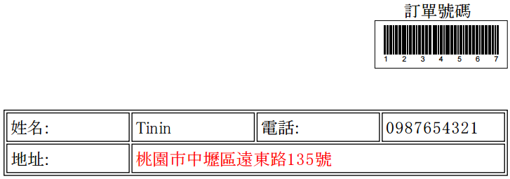
購物網站
產生購物清單 20%
參考s學號_HW2.php
印出使用者所有購物資訊 (5%)
table (需合併儲存格) (5%)
CSS (5%)
計算總金額 (5%)
Ref :
http://www.tcpdf.org/examples.php

Slide 6
購物網站
寄發確認信 20%
發送成功 (5%)
Mail中有使用者個人資訊 (5%)
產生QRcode (5%)
QRcode以附件寄出(5%)
檔案放在伺服器 10%
http://140.138.155.243/~sID/HW2/
Ref :
https://www.php.net/manual/en/function.mail.php
http://www.wibibi.com/info.php?tid=105
https://www.itread01.com/content/1546829298.html
http://phpqrcode.sourceforge.net/

Slide 7
Bonus
前10%繳交且原始分數達90分 +10
購物資訊存入資料庫 +10
掃描Qrcode可直接到購物清單 +10
網頁上顯示購買人數與已觀看人數 +10
同學互相票選 (每人可投五票)
No 1. +10 , No 2. +8, No 3 +6, N04. +4, No 5. +2
可自願放棄參加
欲參加同學請於demo時跟助教登記

Slide 8
Bonus
PWA +20
https://www.codepulse.com.tw/zh-tw/Progressive_Web_Apps
Line Bot +20
捐款人輸入訂單編號，機器人自動回傳訂單資訊

Slide 9
Deadline
Deadline
11/02 23:59
繳交方式
找助教demo
所有內容需放至Server
上傳到portal
s學號_HW2.zip
所有相關檔案
檔名未依格式扣10%

Slide 10
Q&A

